Slide 1
LA GLOBALIZACIÓN
Tercera Unidad 2020.
Historia y Ciencias Sociales
Cuarto medio/ 23 de junio

Slide 2
Contenidos y aprendizajes esperados Unidad 3.
La Globalización | Indagar problemas de la sociedad contemporánea, considerando la escala nacional, regional y local y la diversidad de visiones sobre estos.
Formas de inserción de Chile en el mundo global | Caracterizar las políticas económicas de Chile para insertarse en la economía global.
Los desafíos de la globalización para Chile | Evaluar los principales desafíos y propuestas de solución que la globalización plantea al desarrollo de Chile y de sus regiones.

Slide 3
1. Relaciona la imagen con lo que ya conoces del proceso de globalización mundial.
2. ¿En qué medida Internet ha ayudado al proceso de globalización?
3. ¿La globalización es un proceso que obedece a un tema tecnológico? Justifica.
Respuesta:

Slide 4
Conceptos claves de toda la unidad defínelos en tu cuaderno
Flujo de capitales
Multinacional
Desarrollo sustentable
Ventajas comparativas
Energías renovables y no renovables
Interdependencia económica
Cambio climático
Liberalización comercial
Migración

Slide 5
¿Qué es la globalización?
Es un proceso económico, tecnológico, político, social, empresarial, y cultural a escala mundial que consiste en la creciente comunicación e interdependencia entre los distintos países del mundo uniendo sus mercados, sociedades y culturales que les dan un carácter global.

Slide 6
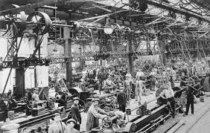
Cambios producidos por la globalización:
Uno de los ámbitos de mayor impacto de este proceso ha sido la economía y la sociedad.
Se pasó de una sociedad industrial a una sociedad de información.
El uso de tecnología a permitido multiplicar las transacciones comerciales.

Slide 7
Organismos que ayudan al proceso de globalización mundial
ONU: ORGANISMO internacional cuyas siglas significan Organización para las Naciones Unidas, fue creada luego de la 2ª guerra mundial para evitar que nuevos conflictos internacionales afecten la paz mundial.
OMC: Organización mundial del comercio. (normas que rigen el comercio entre los países.
ONG: Organización no gubernamental, sin ánimo de lucro que no depende del gobierno y realiza actividades de interés social.

Slide 10
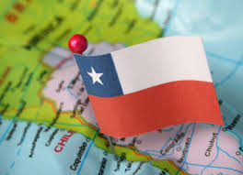
Chile en la globalización
Chile se encuentra plenamente inserto en este sistema global, orientando su economía a los requerimientos globales. Tanto la posición estratégica que tiene nuestra ubicación geográfica, con una amplia costa hacia el océano Pacífico.
Se consolida la globalización en Chile 1975 con la ley ladrillo consistía en reducir sus aranceles aduaneros.

Slide 11
Liberalización de la economía
La globalización es caracterizada por el intercambio comercial, liberar la economía esta idea alcanzó un importante desarrollo hacia el fin de la Segunda Guerra Mundial.
Abandonar las medidas proteccionistas de antes de la guerra y facilitar el libre intercambio comercial, disminuyendo las barreras arancelarias. Los acuerdos más importantes de esta Conferencia fueron la creación del Fondo Monetario Internacional, el Banco Mundial y el establecimiento del dólar como la principal divisa internacional.

Slide 12
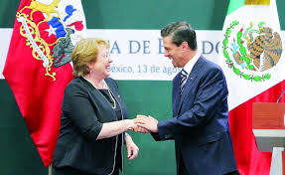
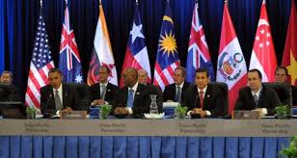
¿Cómo se produce la liberación de la economía?
El proceso de liberalización de la economía se realiza a través de acuerdos bilaterales a los acuerdos multilaterales.
Acuerdo Bilateral: entre dos países.
2) Acuerdo Multilateral: entre varios países o con la totalidad de los países que son parte de Naciones Unidas.

Slide 13
Negociaciones claves en el proceso de liberalización de la economía :
GATT (Acuerdo General sobre Aranceles Aduaneros y Comercio Internacional) que se iniciaron en 1947, pero su mayor punto de inflexión hacia una marcada globalización.
Organización Mundial de Comercio (OMC), entidad que lidera negociaciones comerciales, actúa como árbitro y fiscalizador de las prácticas comerciales entre sus países miembros.

Slide 14
¿De que manera los países comienzan a ser parte de la globalización?
Primer paso:
Internación del capital

Slide 15
Internalización del capital:
Empresas transnacionales o multinacionales, marcas su comercialización a través reconocidas a niveles globales, que además han deslocalizado y fragmentado su producción, llevando por consecuencia a una internacionalización de sus capitales.
Transnacionales o multinacionales: organizaciones, en este caso empresas, que operan en dos o más países.
Deslocalización de la producción: transferencia de una actividad productiva a países externos para bajar los costos de producción.
Fragmentación de la producción: elaboración de las partes de un determinado producto en distintos países.

Slide 16
Multinacional o Transnacional: organizaciones, en este caso empresas, que operan en dos o más países
APPLE
Microsoft
Amazon
Johnson Johnson
Facebook

Slide 17
Realizar un ensayo “La globalización”
1) Introducción: La función que cumple la introducción es interesar al lector por el tema de su ensayo, comience con una idea amplia, capaz de capturar a la atención. Presenta el tema que va a tratar, exponiendo una idea o formulando una pregunta (Hipótesis).
2) Desarrollo: Parte central la que más extinción debe ocupar, se presentan las ideas y argumentaciones citando para ello autores,, revistas o libros de referencia con la temática escogida, trata que las ideas estén bien cohesionadas.
3) Conclusión: El autor es decir tu, debes resumir las ideas más importantes de todo el texto que ha escrito con anterioridad, para luego posicionarse con una postura propia. Cerrar tu idea inicial respondiendo a tu hipótesis.
hojas Word letra tamaña 12
Titulo novedoso
1 de julio entrega correo jocelyn.castillo@colegiomagister.cl

